Slide 1
PDF Merger API
Bulut Mimarilerinde Test Mühendisliği Konteyner Mimarisi Final Projesi
Demirhan Çakır - 150820513

Slide 2
Proje & İşleyiş
Proje
– Birden fazla PDF'i tek dosyada birleştiren; üretime hazır, cloud-native bir REST servisi.
İşleyiş
– job tabanlı API + S3 nesne deposu + Kubernetes üzerinde otomatik ölçeklenen ve gözlemlenebilir bir mimari.

Slide 3
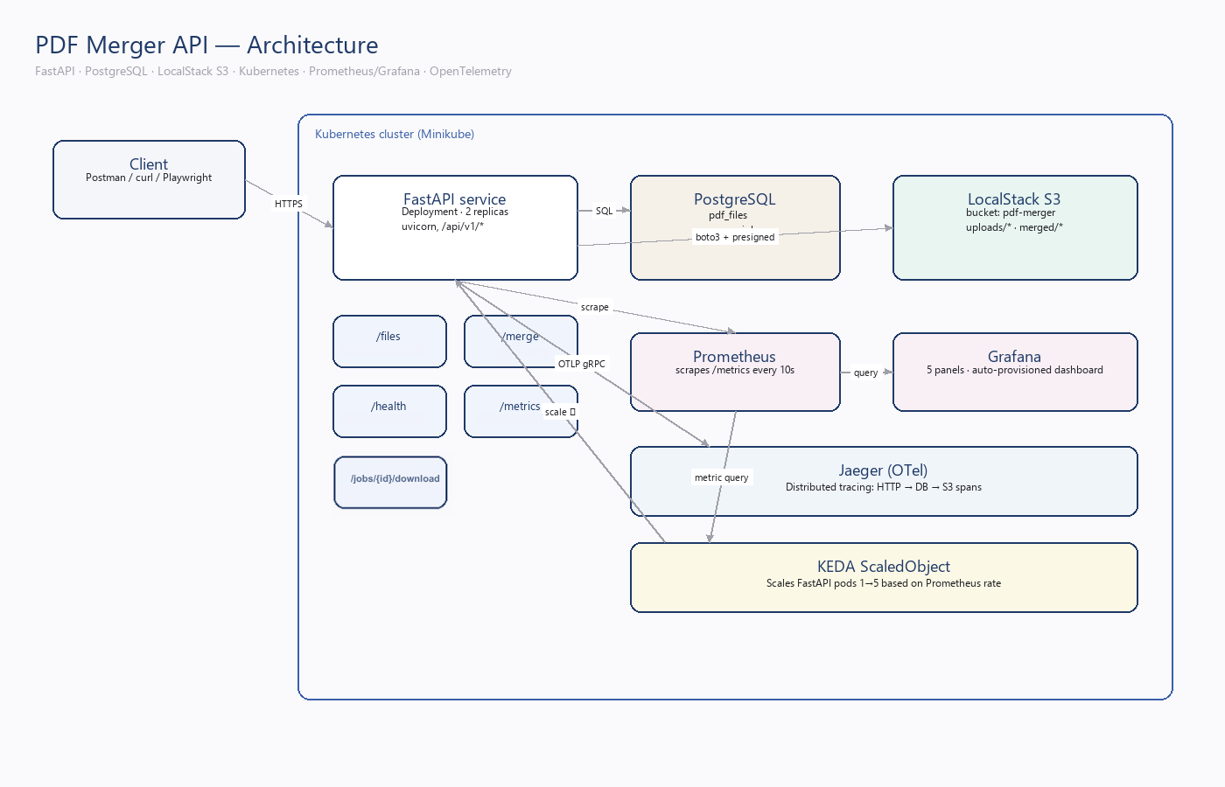
Mimari

Slide 4
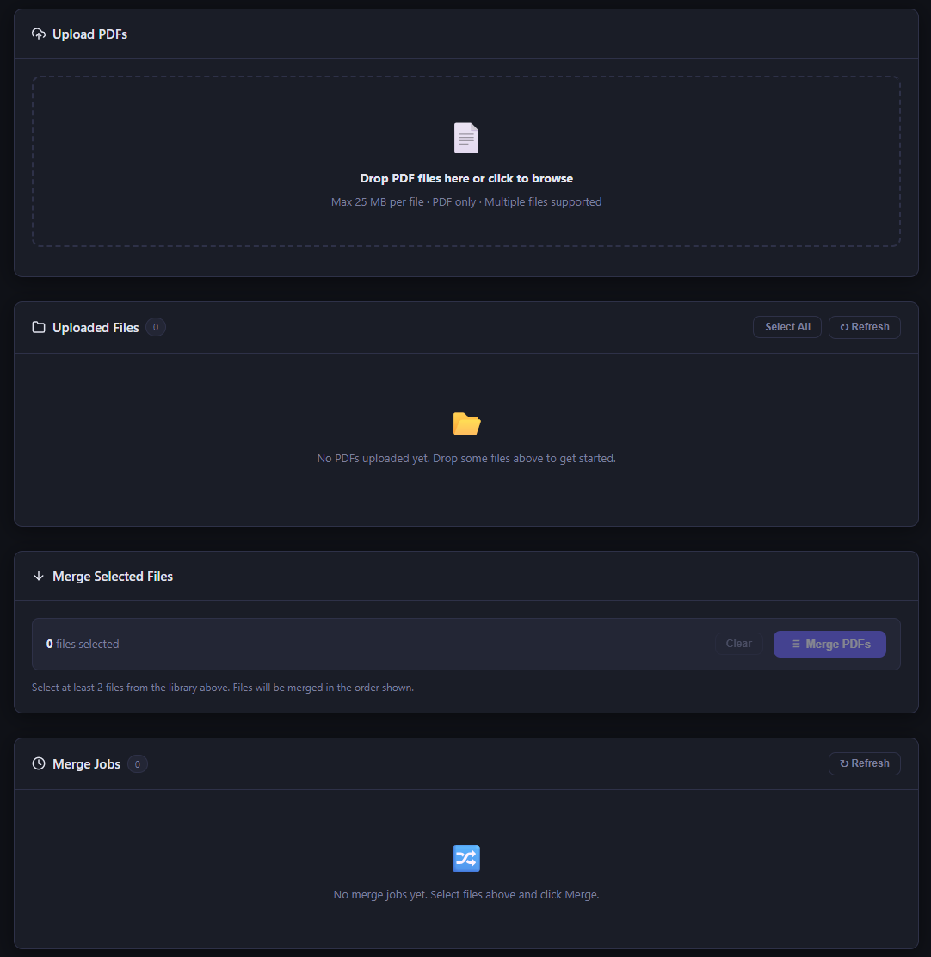
Akış
POST | /api/v1/files | PDF yükle (multipart)
GET | /api/v1/files | Listele (sayfalı)
POST | /api/v1/merge | Merge job başlat (202)
GET | /api/v1/jobs/{id}/download | Sonucu indir

Slide 5
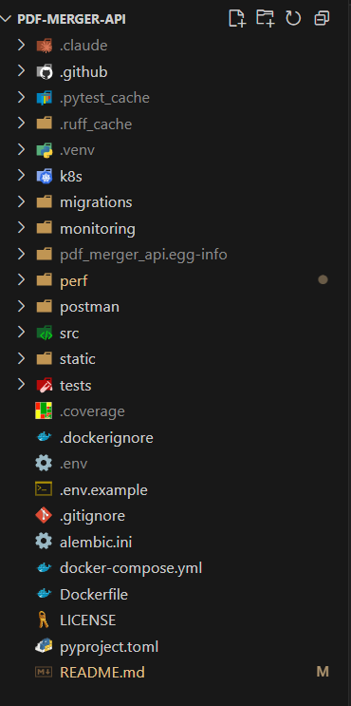
Proje Dosya Dizinleri

Slide 6
Kullanılan Teknolojiler
• API: FastAPI · Pydantic v2 · SQLAlchemy 2.0
• Veri: PostgreSQL 16 · LocalStack S3 (boto3) · pypdf
• Paketleme: Multi-stage Dockerfile · docker-compose
• Orkestrasyon: Kubernetes (Deployment/Service/ConfigMap/Secret) · KEDA event-driven autoscale
• Test: pytest (+Testcontainers) · Factory Boy/Faker · Postman/Newman · Playwright (E2E) · k6 (perf)
• Gözlemlenebilirlik: Prometheus · Grafana · OpenTelemetry → Jaeger
• CI/CD: GitHub Actions — lint → test → build → deploy → smoke

Slide 7
API & Veri Modeli
Entity'ler: PdfFile (id, filename, s3_key, size, page_count) · MergeJob (id, status, source_file_ids, output_s3_key, timestamps)
Durum: pending → processing → completed | failed
Method | Path | Açıklama
POST | /api/v1/files | PDF yükle (multipart)
GET | /api/v1/files | Listele (sayfalı)
POST | /api/v1/merge | Merge job başlat (202)
GET | /api/v1/jobs/{id} | Durum sorgula
GET | /api/v1/jobs/{id}/download | Sonucu indir
GET | /health · /metrics | Sağlık & metrik

Slide 8
Test & Kalite Stratejisi
• Unit: config · models · schemas · merge_pdf_bytes (saf fonksiyon)
• Integration: Testcontainers ile gerçek Postgres + LocalStack S3'e karşı tam upload→merge→download akışı
• Test verisi: Factory Boy + Faker (PdfFileFactory, MergeJobFactory)
• API sözleşmesi: Postman/Newman — 7 istek, CI'da koşar
• E2E: Playwright — Swagger UI + canlı endpoint'ler (5 senaryo)
• Kapsam: CI'da --cov-fail-under=70 → eşiğin altı = build fail
• Lint: ruff (check + format)

Slide 9
Gözlemlenebilirlik & Ölçeklenme
• Metrikler: /metrics (Prometheus), ServiceMonitor ile scrape
• Grafana panelleri (4): Request rate · Endpoint bazlı rate · Replica sayısı · p95 latency (histogram_quantile)
• Tracing: OpenTelemetry → Jaeger
• Autoscale (KEDA): sum(rate(http_requests_total[2m])) ≥ 10 req/s → 1 → 5 replika
• Performans (k6): ramp 1 → 50 VU, ~100 s

Slide 10
CI/CD Pipeline
lint (ruff) -> test (pytest+cov>=70) -> build (docker) -> deploy (minikube) -> smoke (Newman + k6)
• Tek workflow; her aşama bir öncekine bağımlı — biri düşerse pipeline kırmızı.
• Image artifact olarak taşınır → minikube'e yüklenir → manifest'ler uygulanır → smoke ile canlılık doğrulanır.

Slide 11
Teşekkürler Ederim :)

